Slide 1
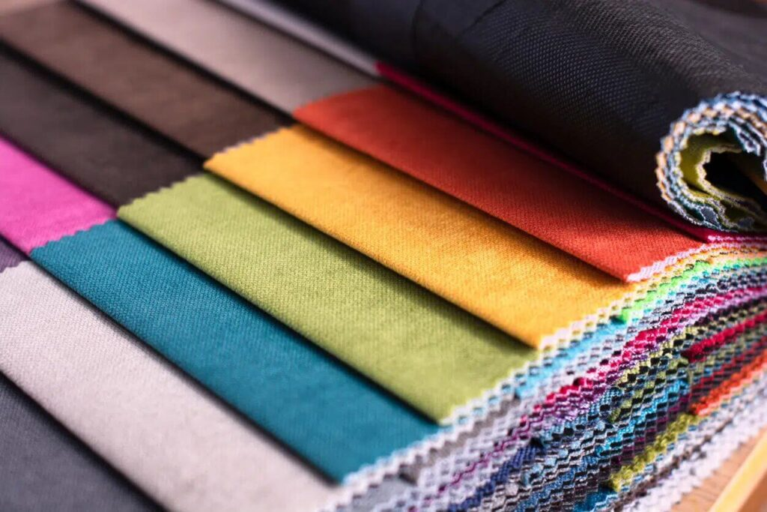
Proyecto
Fabrica de telas
Interdisciplinario

Slide 2
Ｉｎｔｅｇｒａｎｔｅs：
Nahuel Rodrigo Acevedo Toloza
Lukas Alexis Gonzalez
Franco Quaremba
Adrian Hidalgo

Slide 3
Organización:
para empezar nos dividimos los cargos:
Lukas: Product Owner
Franco: Scrum Master
Rodrigo: Team
Adrian: Team

Slide 4
De que trata el proyecto?
Una fábrica textil tradicional como "Alcoyana" moderniza sus instalaciones y requiere un sistema integral para la gestión de producción, control de calidad, inventario de materias primas y telas terminadas, mantenimiento de maquinaria y logística de distribución, así como una infraestructura de red que garantice disponibilidad, seguridad y escalabilidad.
El sistema debe ser modular, seguro y escalable, con una interfaz amigable tanto para los operarios como para los supervisores y administradores.

Slide 5

Distribución de tareas Principales:
las tareas primordiales y más importantes que hizo cada integrante:
Franco:creación del drive y sus carpetas, cálculos de precios, subneteos, investigación, creación del GitHub, Cpm, Der, Diagramas de clases Umls
Rodrigo: Cisco Packet Tracer , Modelo 3D, Planos 2D (de salas individuales y plano completo), Caso de Uso, Tesina
Adrian: Tesina, Base De Datos, Diagramas de clases UML, Modelo 3D, Manual de Usuario, Burn Down, Diagrama De Flujo, Gantt, Diseño Frontend y Subneteo
Lukas: TOTALIDAD del BackEnd y Springtool, Apis y el FrontEnd (en pocas palabras TODO el codigo)

Slide 6
Distribución de tareas Secundarias:
las tareas en las que ciertas personas aportaron:
Franco: Tesina, Cisco packet tracer, modelo 3D, FrontEnd
Rodrigo: Frontend, IPs, Daylis , Drive
Adrian: IPs, Drive, CPM, Modelo 2D
Lukas: Tesina, drive

Slide 7

Caso Raul:
el Alumno raúl martínez era parte del team y estaba encargado del FrontEnd pero pronto dejó de venir a las clases y dejo de contestar los mensajes por ende el trabajo se siguió sin él, Lukas se encargó de casi todo el FrontEnd con unas muy pocas ayudas de Franco y Rodrigo

Slide 8
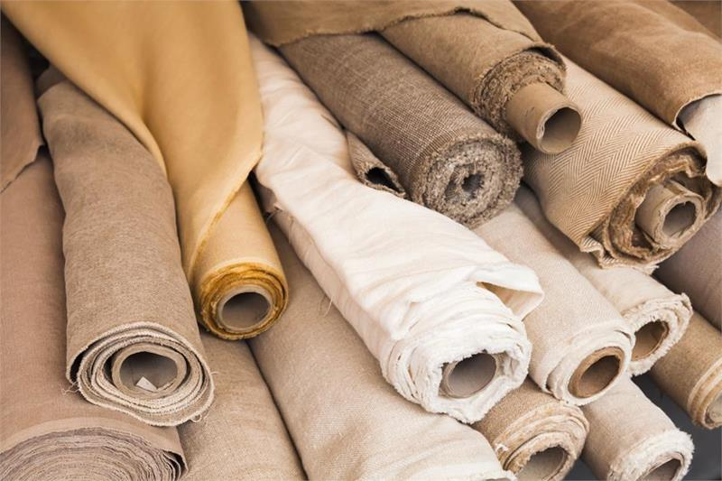
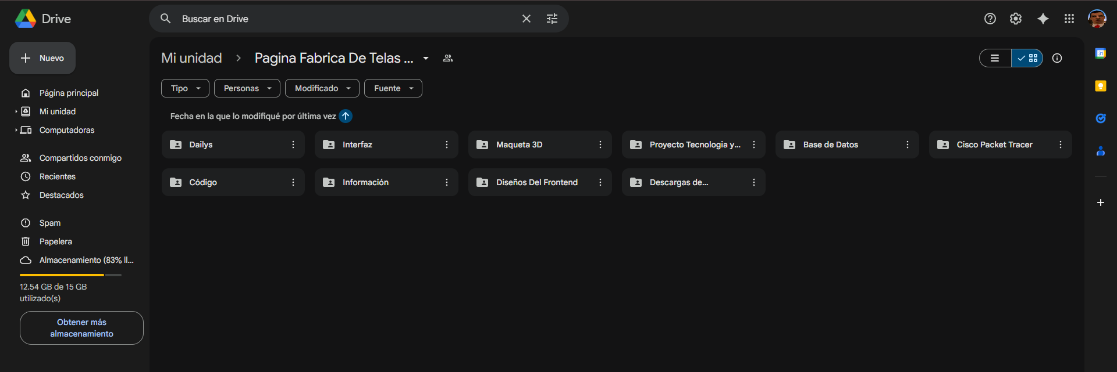
Drive:
Para el drive hicimos varias carpetas para poder ordenar todo

Slide 9
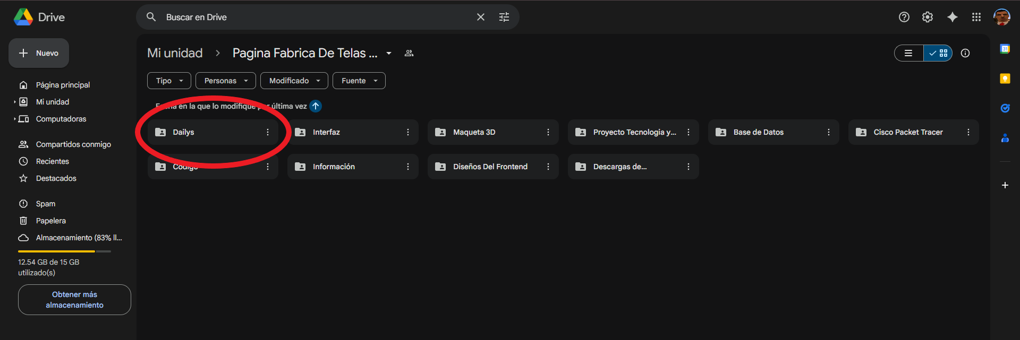
Dailys:
Aquí guardamos todas y cada unas de las dailys que hicimos

Slide 10
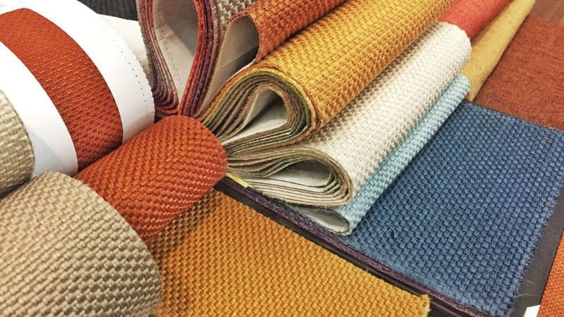
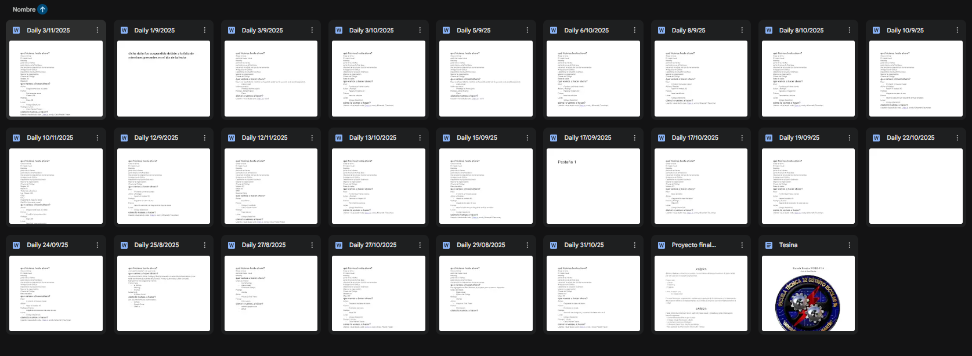
Aquí pusimos las dailys que se hicieron con el grupo para saber qué cosas hicimos y qué cosas nos faltaban además de guardar la tesina

Slide 11
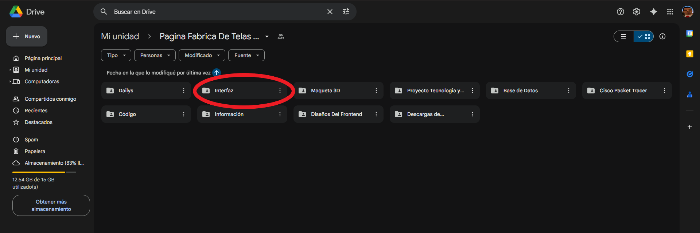
Interfaz, aquí pusimos las primeras cosas para la interfaz:

Slide 12

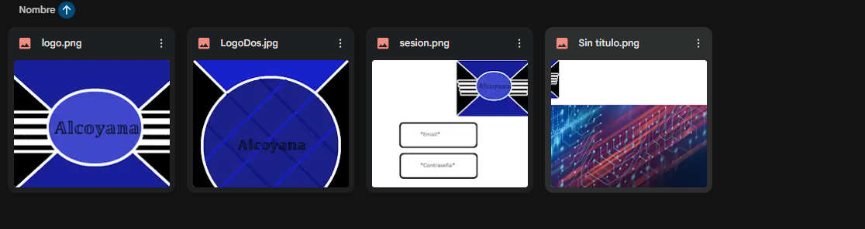
Aquí se logra apreciar los “prototipos” visuales de la interfaz, desde los logos hasta el inicio de sesión, que fueron hechos a modo de guia visual

Slide 13
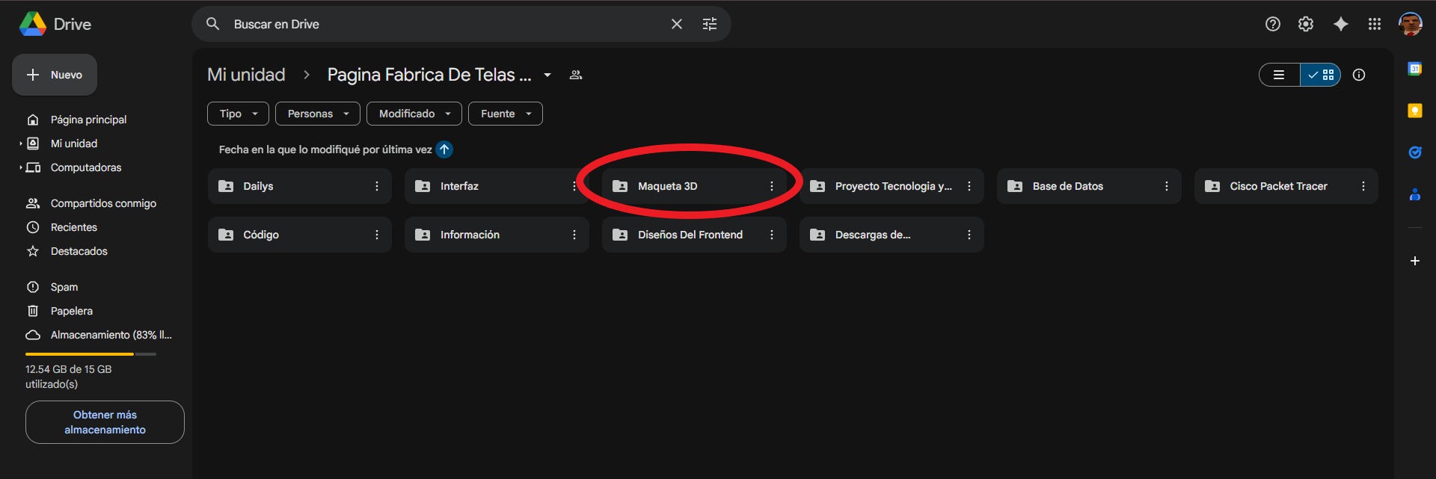
Maqueta 3D: aquí guardamos el modelo 3D hecho en minecraft para el edificio

Slide 14
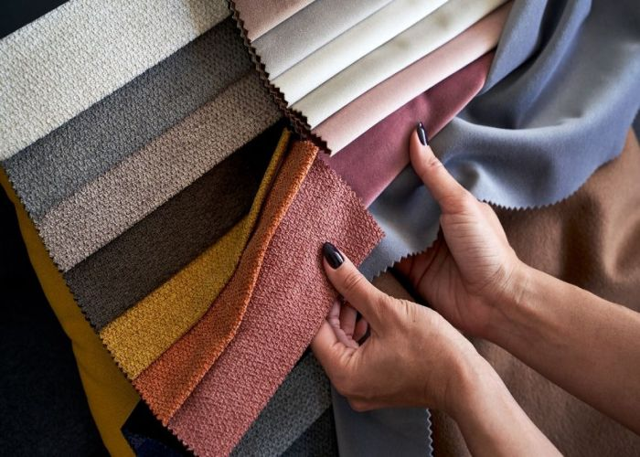
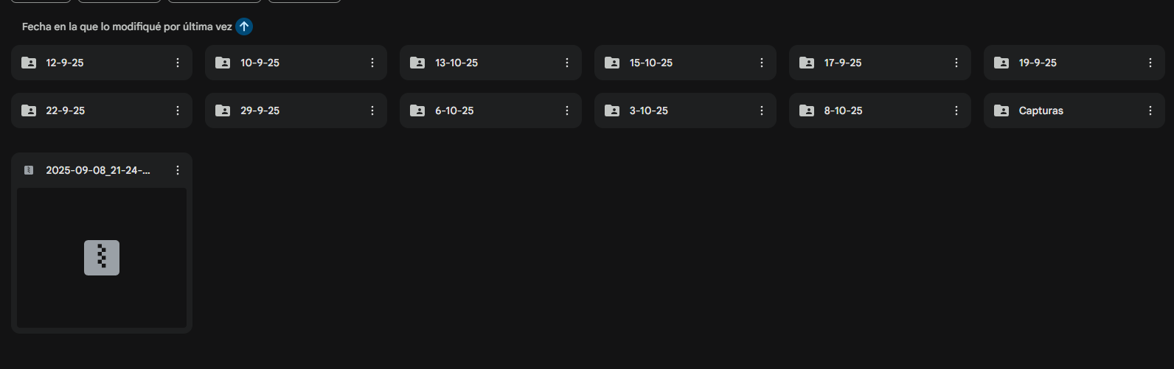
en esta carpeta pusimos todas las fechas del modelo 3D, es decir el mundo de minecraft que fuimos creando poco a poco, una carpeta de capturas de imágenes del edificio y el instalador de minecraft

Slide 15
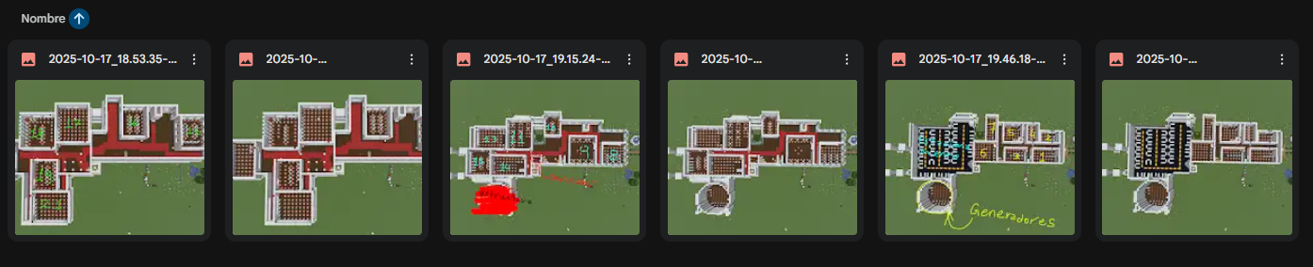
Son capturas, tomadas desde arriba, para que sean guías de cómo el Plano 2D debería ser ya que el modelo 3D fue terminado primero antes que el Plano completo

Slide 16
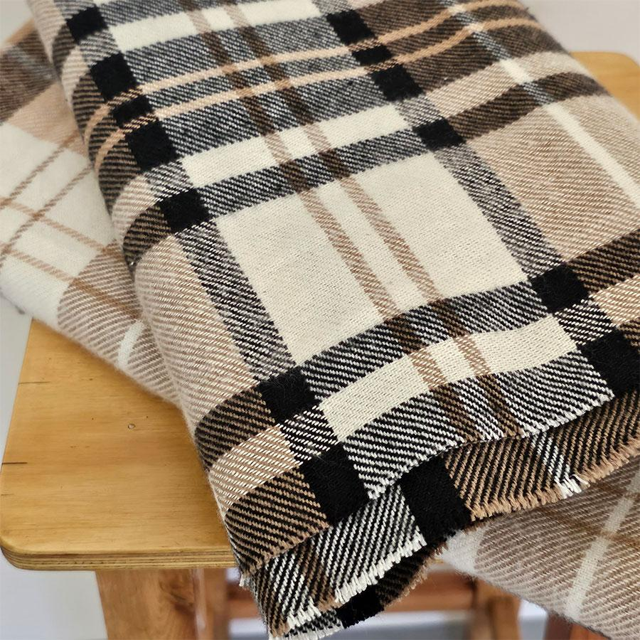
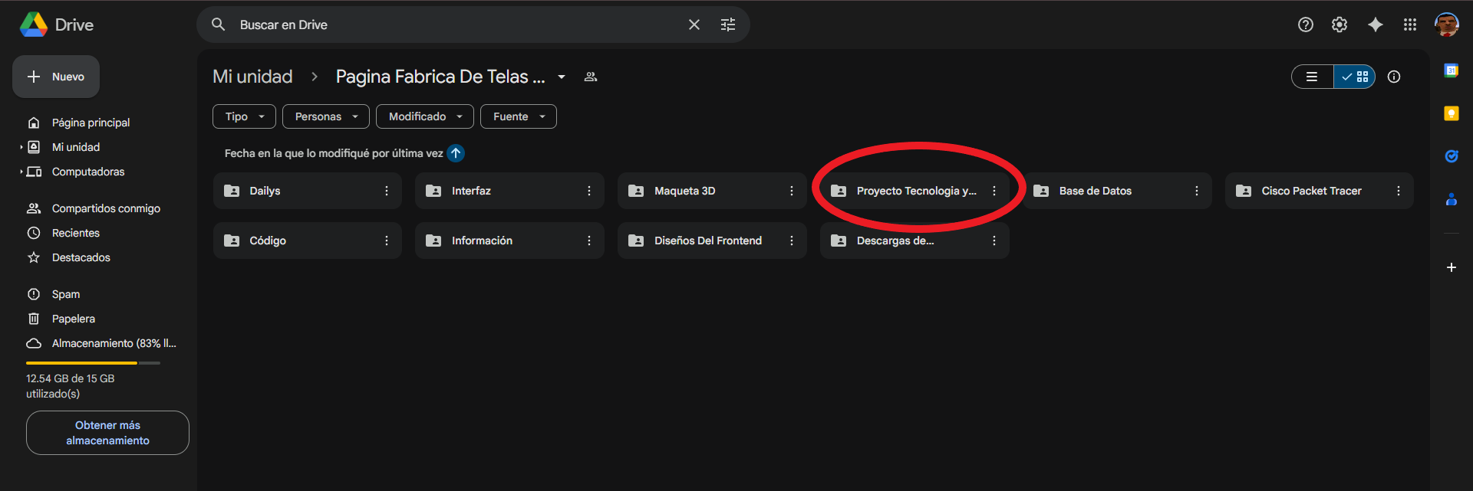
Tambien esta el la carpeta del proyecto anterior pero como este no afecta al interdisiplinario no lo vamos a ver

Slide 17
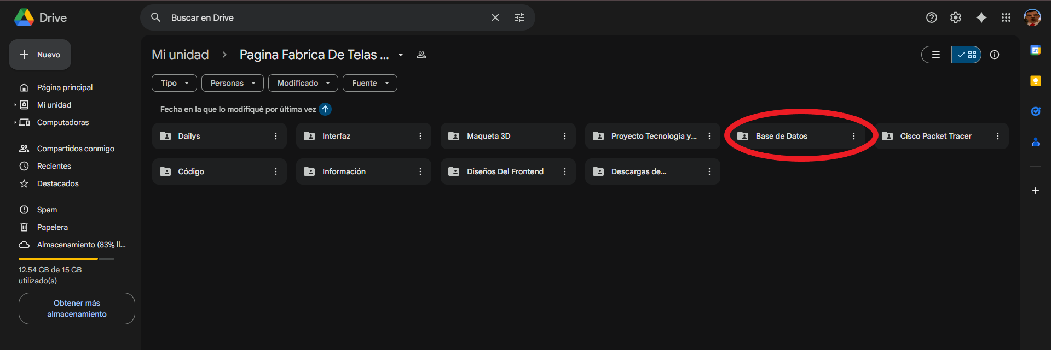
Base de datos: aquí pusimos el diagrama de base de datos y todo lo relacionado a excepción de la base de datos del codigo BackEnd

Slide 18
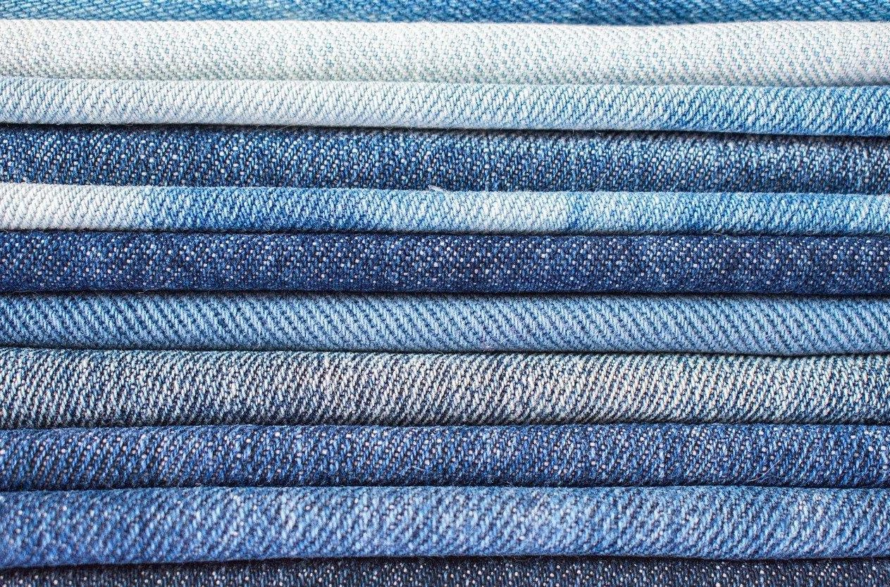
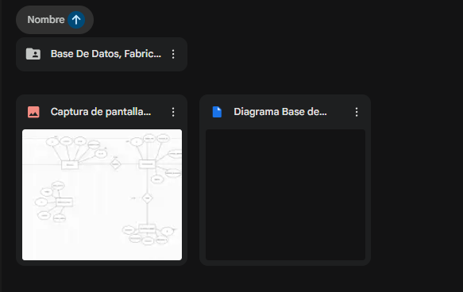
Aquí se puede encontrar tanto la base de datos como su respectivo diagrama

Slide 19
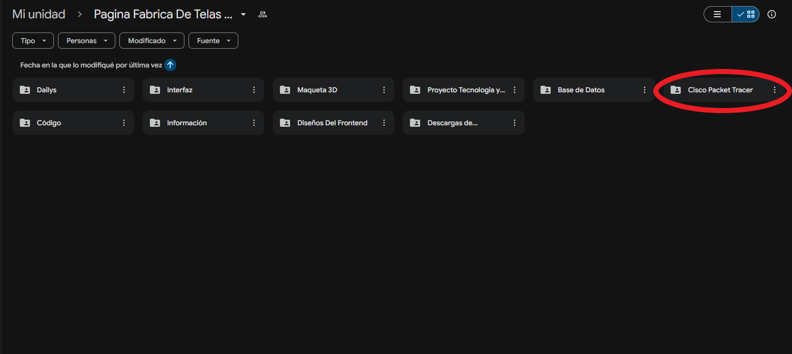
Cisco packet tracer: bueno aqui guardamos todo lo relacionado, con dicho programa a excepción del descargador

Slide 20
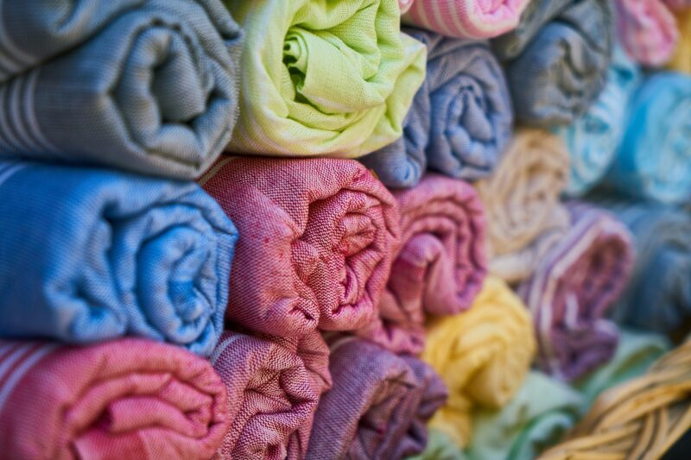
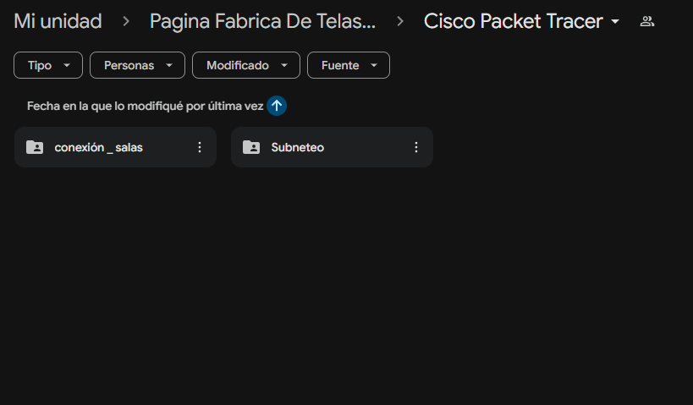
dividimos en dos partes, el subneteo y los archivos del cisco

Slide 21
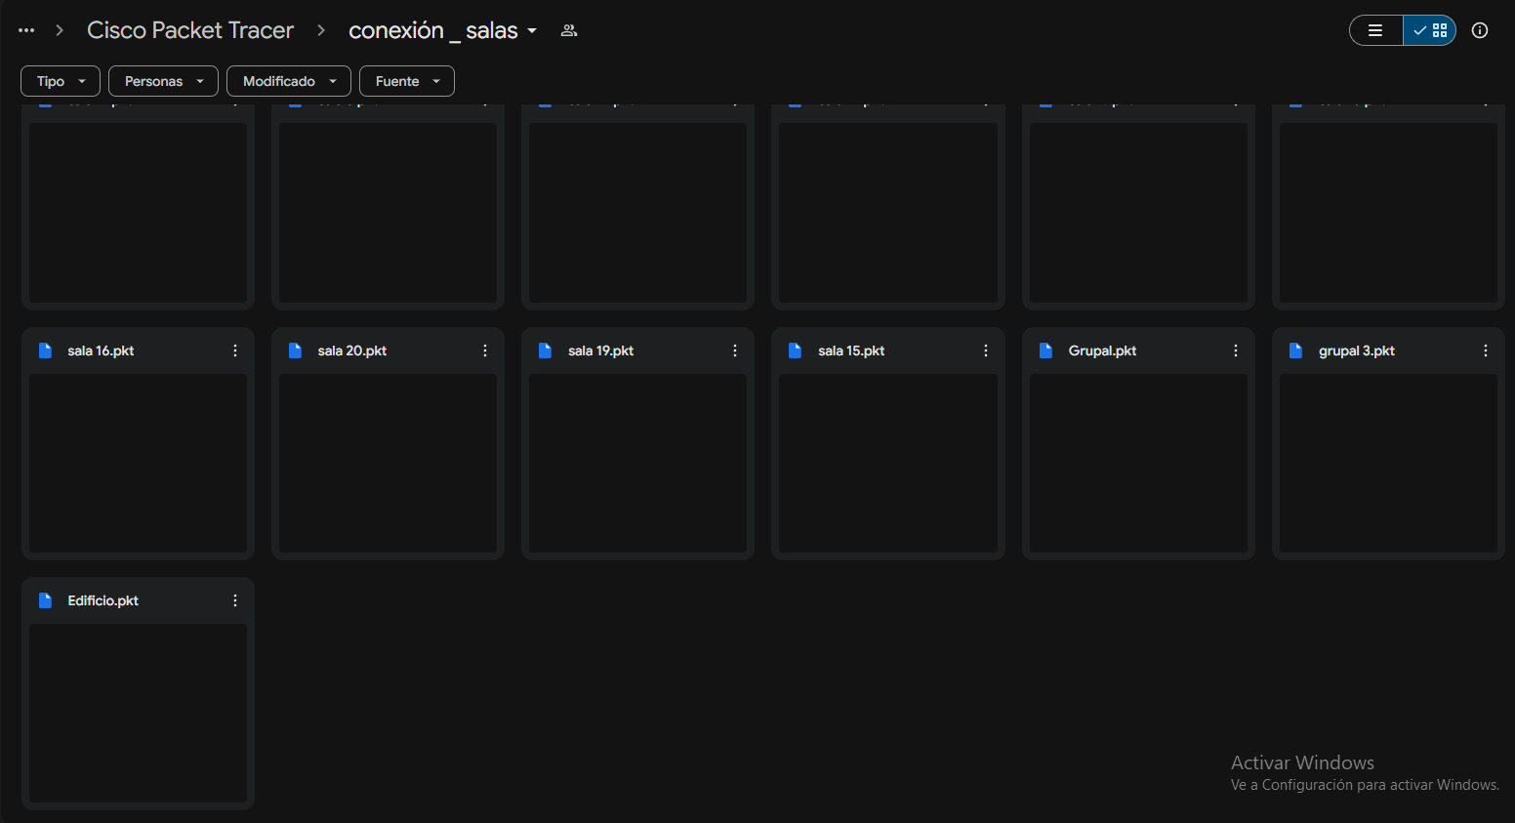
en los archivos del cisco están toda sy cad auna de las salas además de un archivo llamado edificio, donde están todas las salas

Slide 22
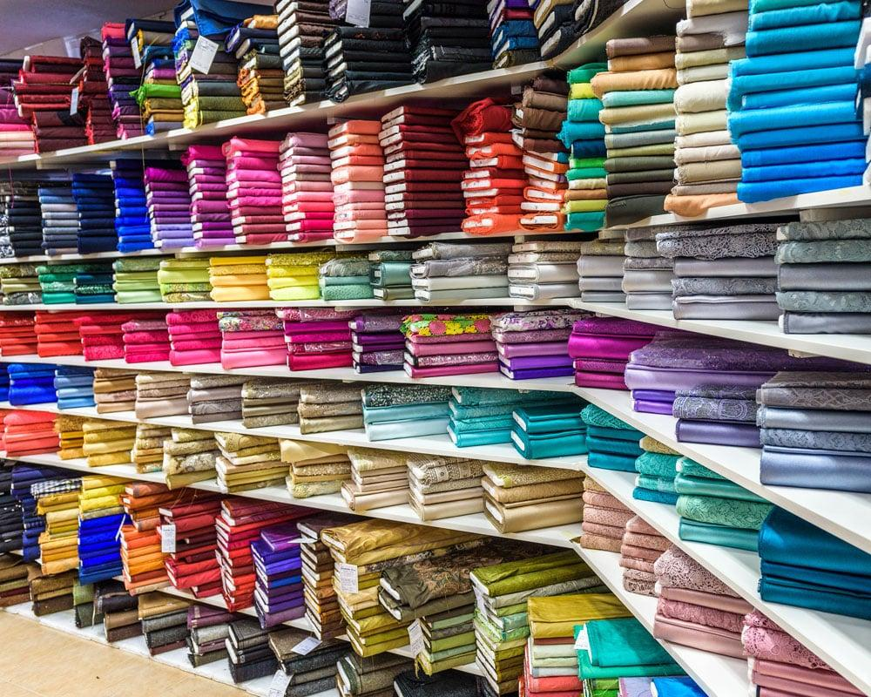
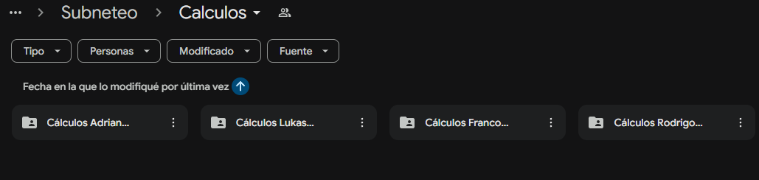
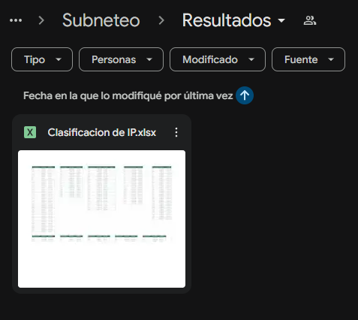
para el subneteo lo dividimos en cálculos para cada miembro del grupo donde cada uno hizo el subneteo, luego lo guardamos en un exel

Slide 23
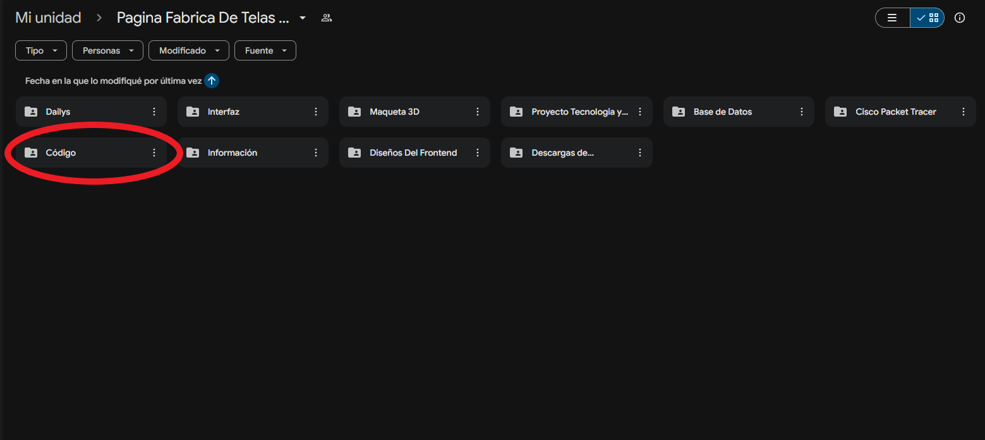
Cuando lukas término buena parte del codigo el lo subio y lo llamamos como lo que era: “código”

Slide 24
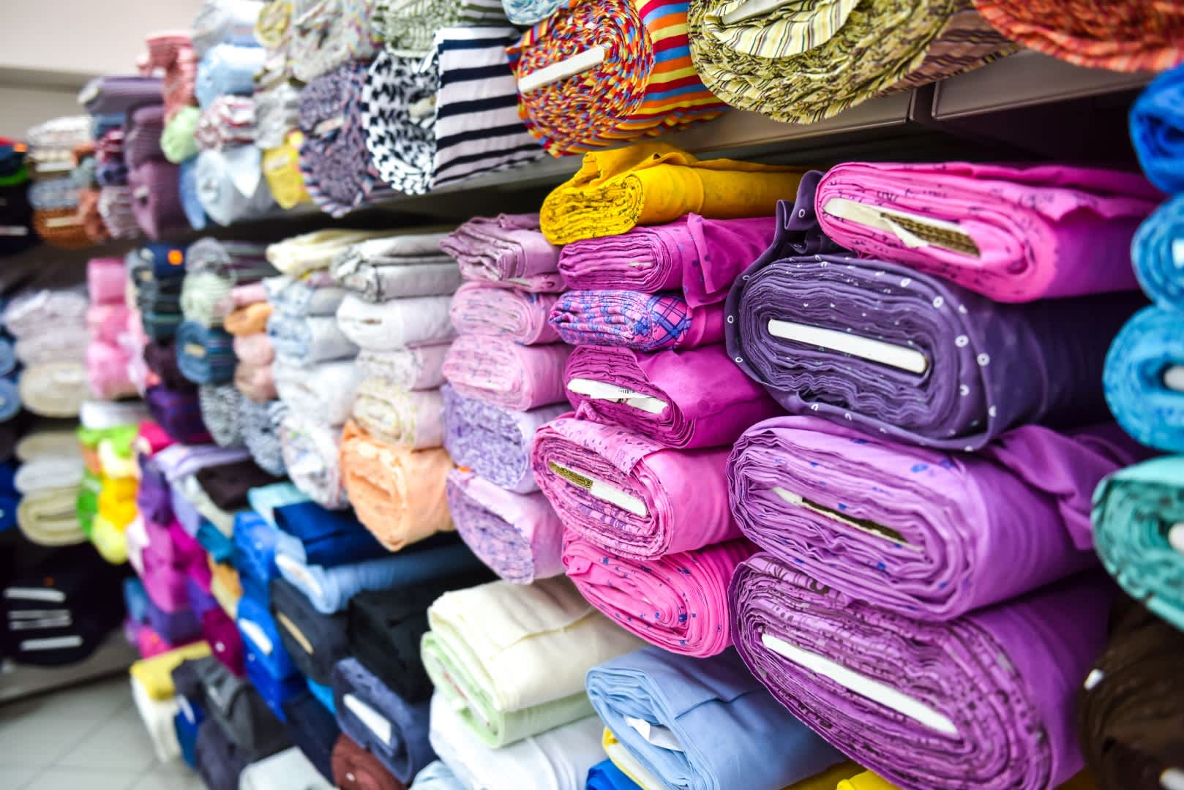
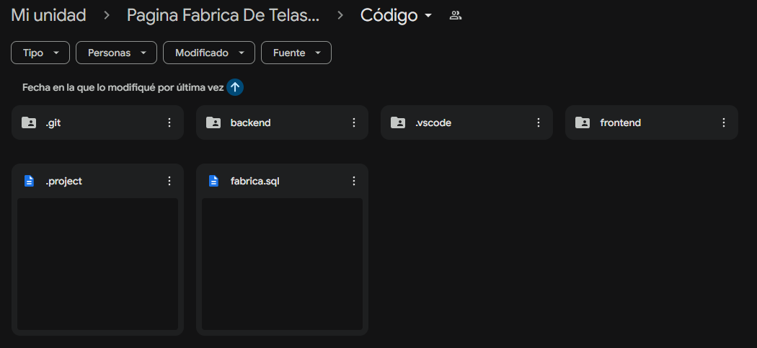

Slide 25
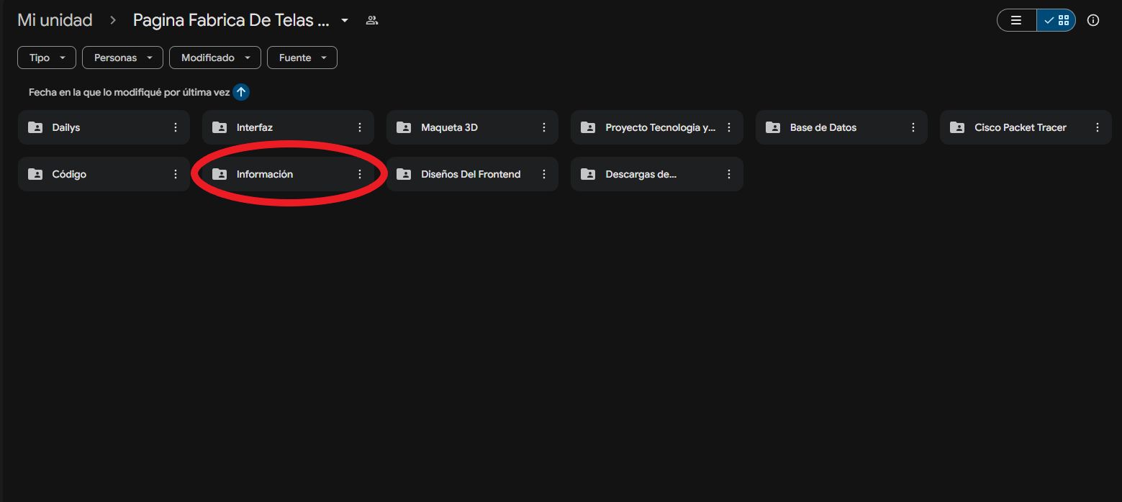
Información, aquí pusimos DE TODO, diagramas, Umls y muchas otras cosas

Slide 26
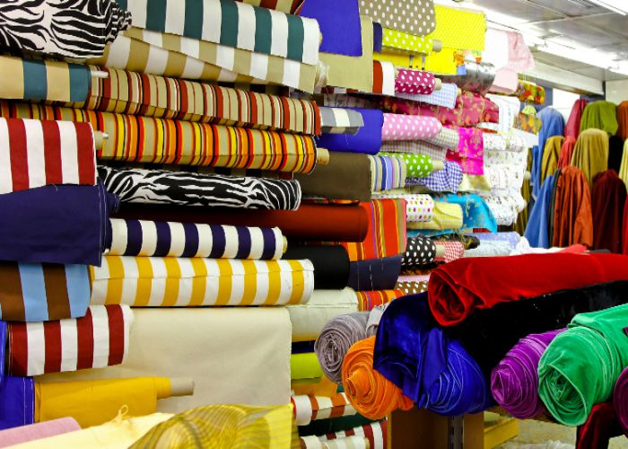
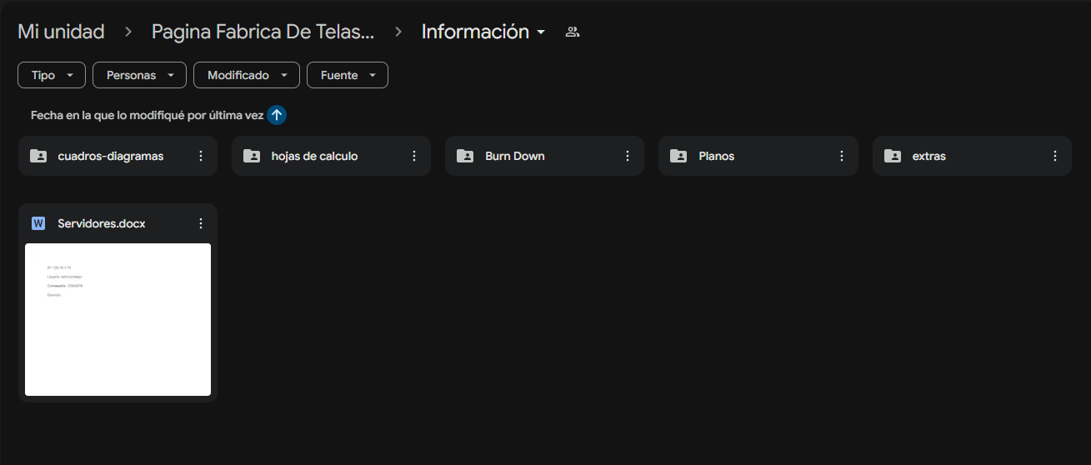
entre otras cosas, todo tipo de excels, todos los diagramas, extras y los planos del modelo 3D

Slide 27
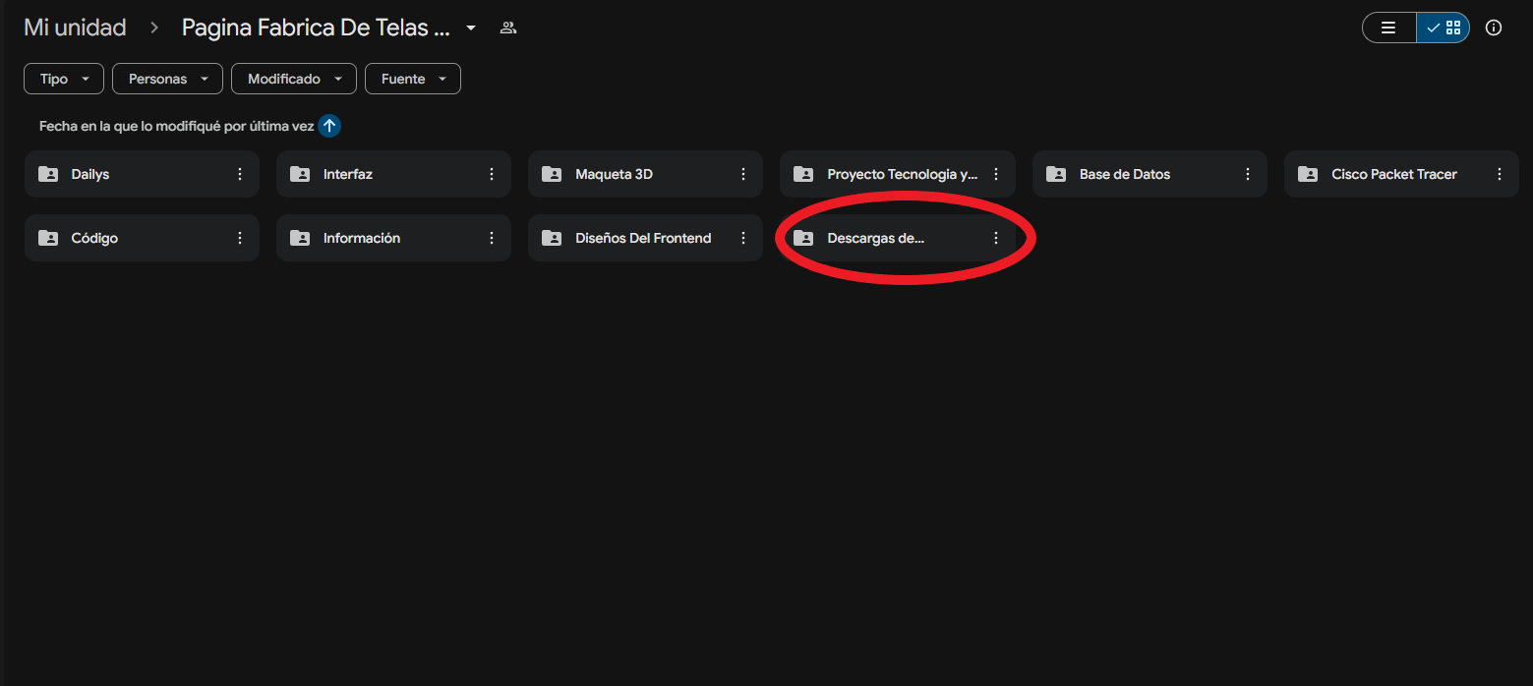
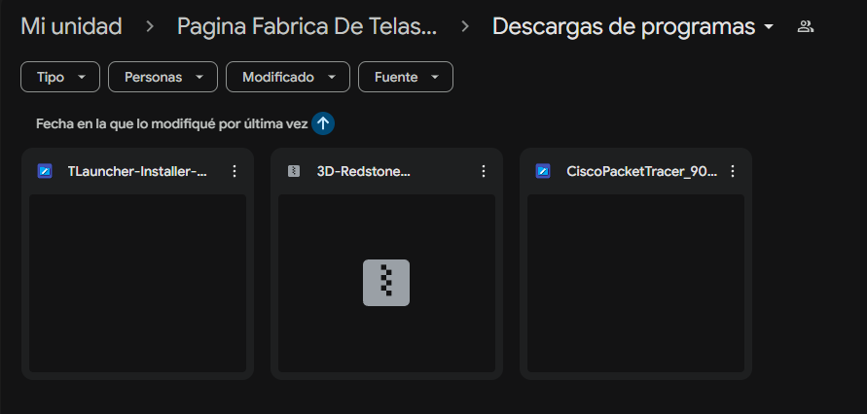
Descargas de archivos, aquí pusimos las descargas de los programas

Slide 28
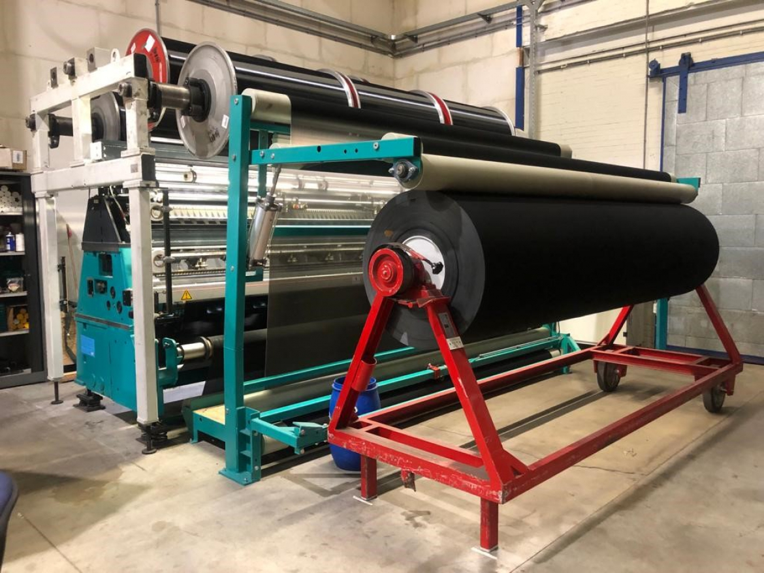
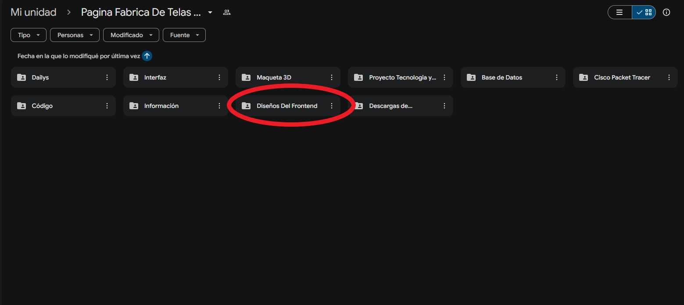
En esta parte Raul estaba haciendo los diseños del FrontEnd pero debido a su ausencia quedaron allí incompletos

Slide 29
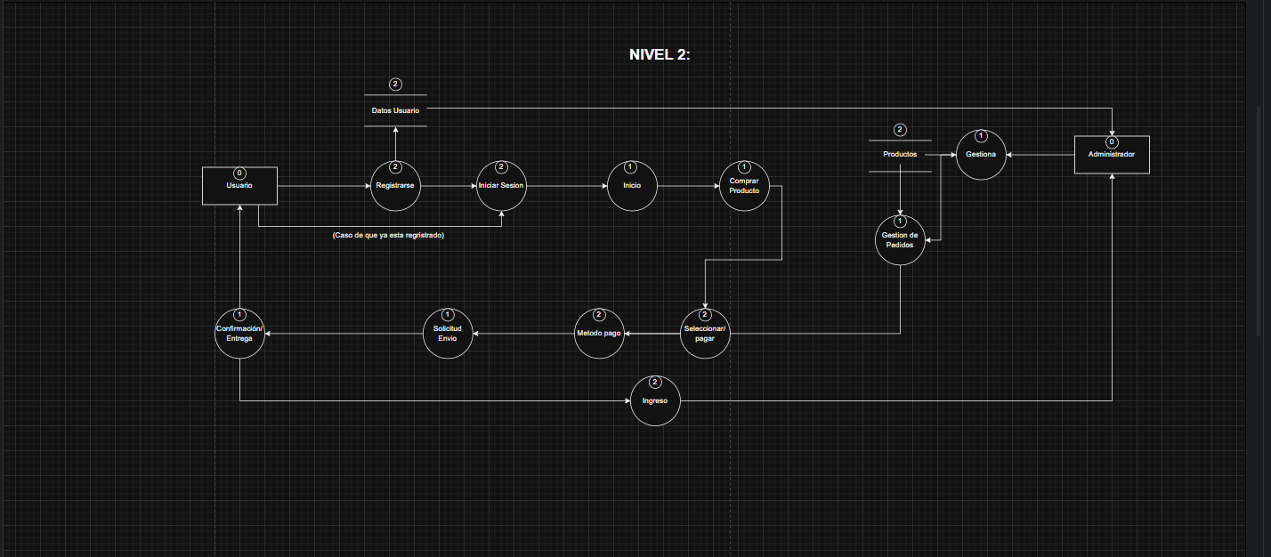
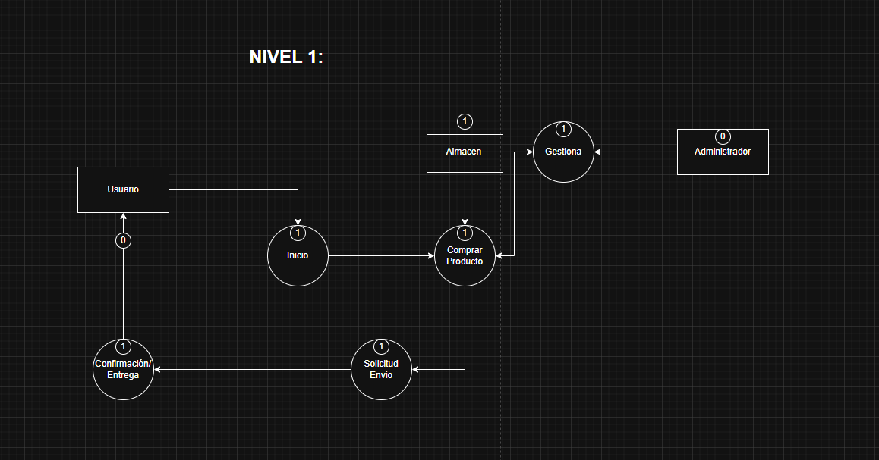
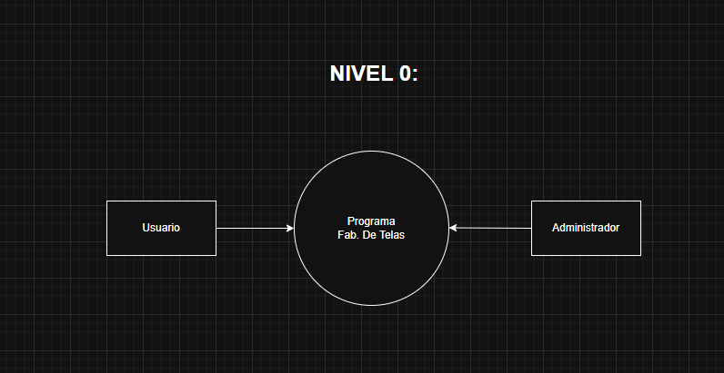
Diagramas: DFD (Diagrama de Flujo de Datos)
Hecho por Adrián Hidalgo

Slide 30
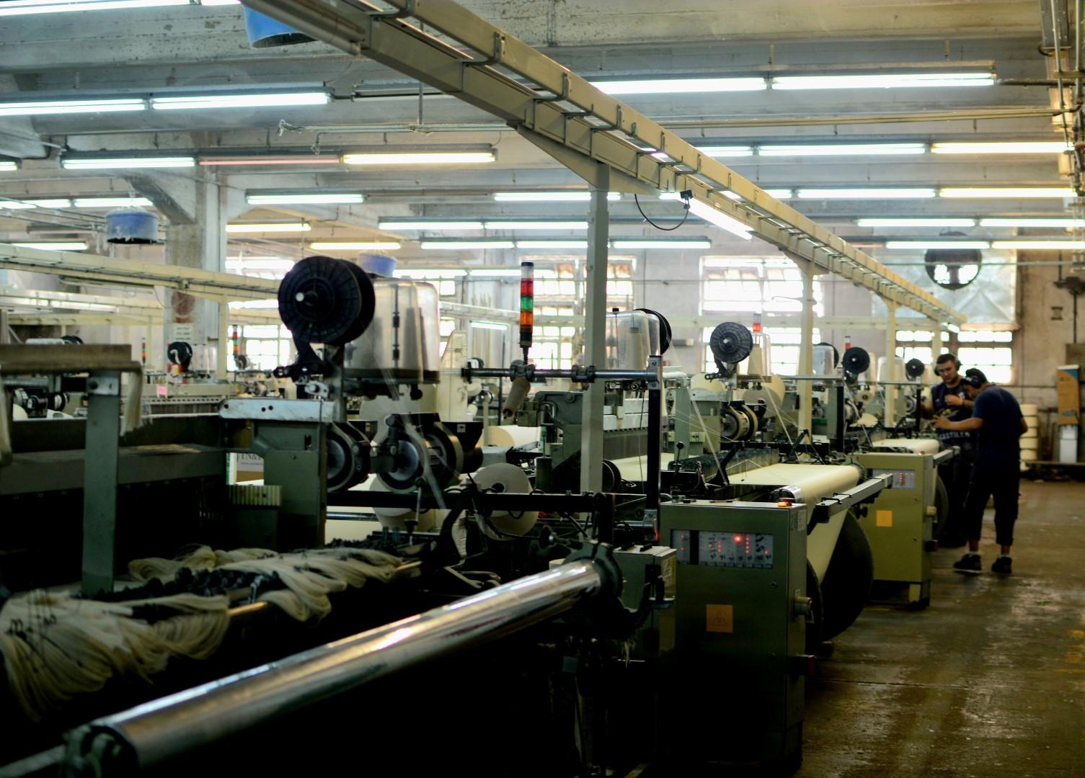
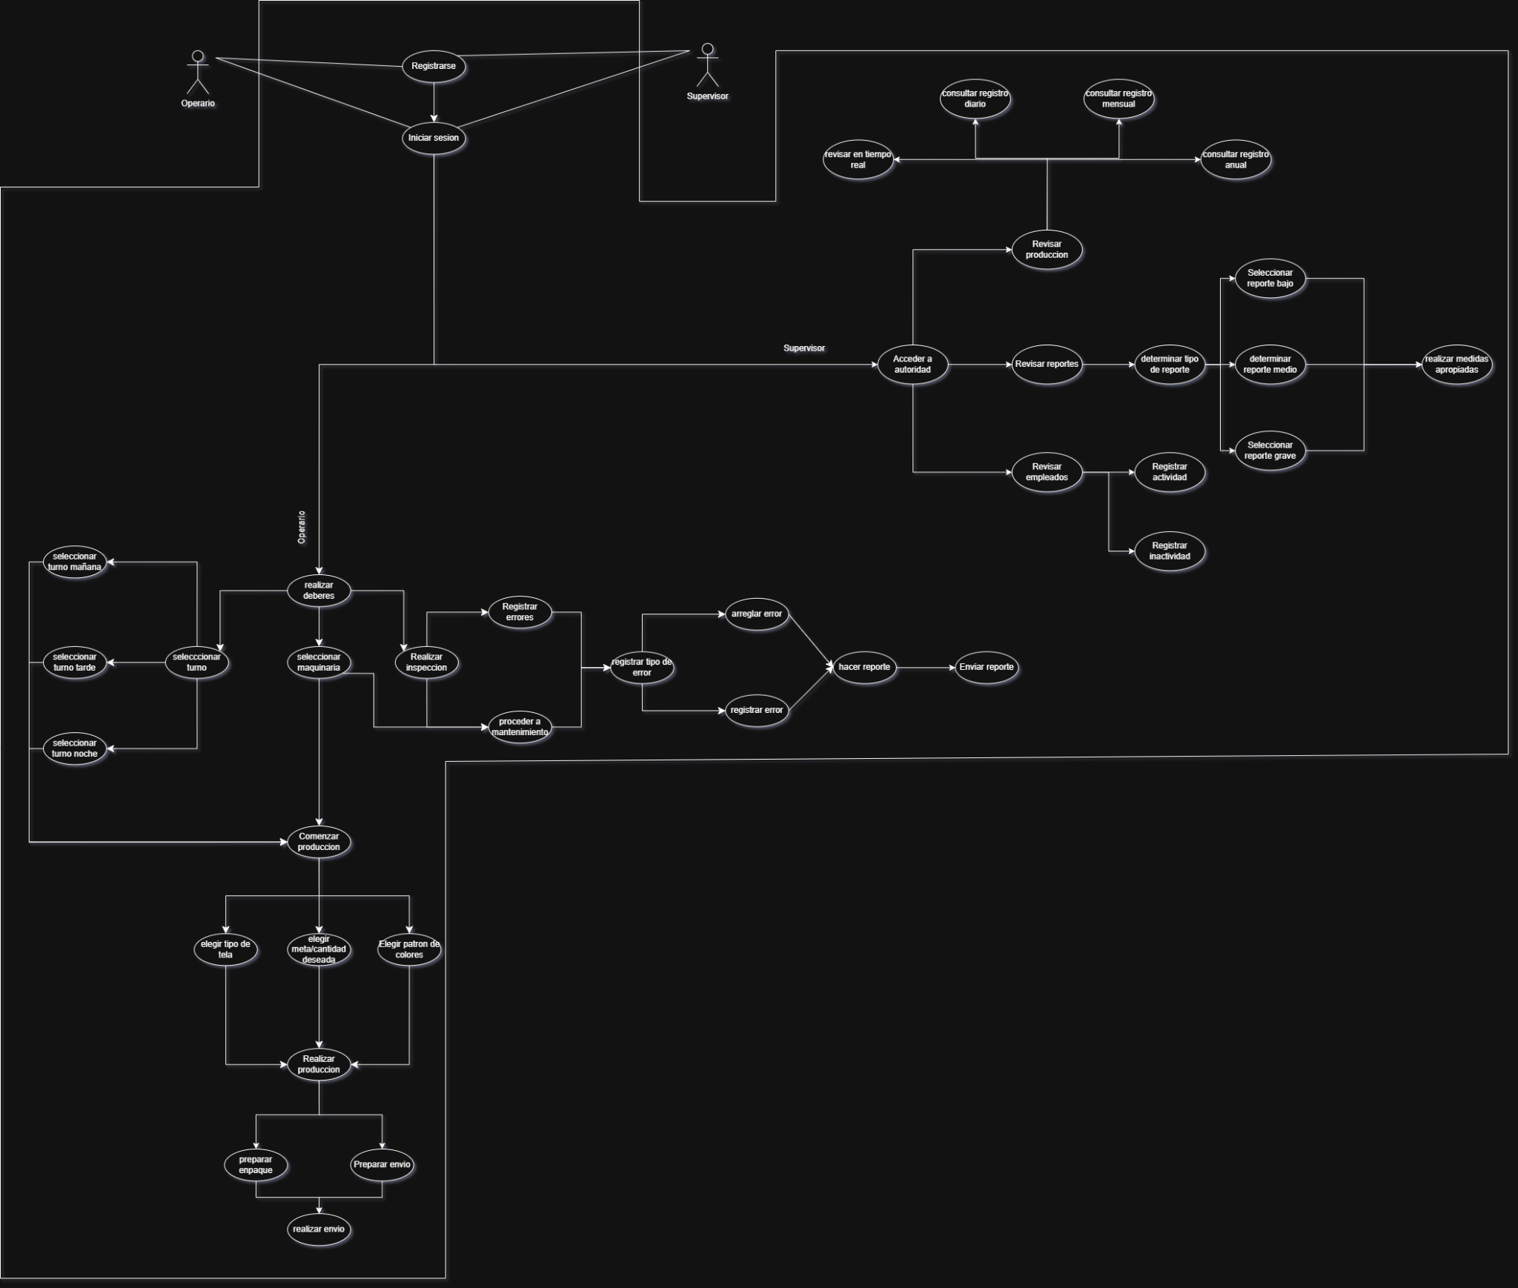
Diagramas: Caso De Uso
Hecho por Rodrigo Acevedo

Slide 31
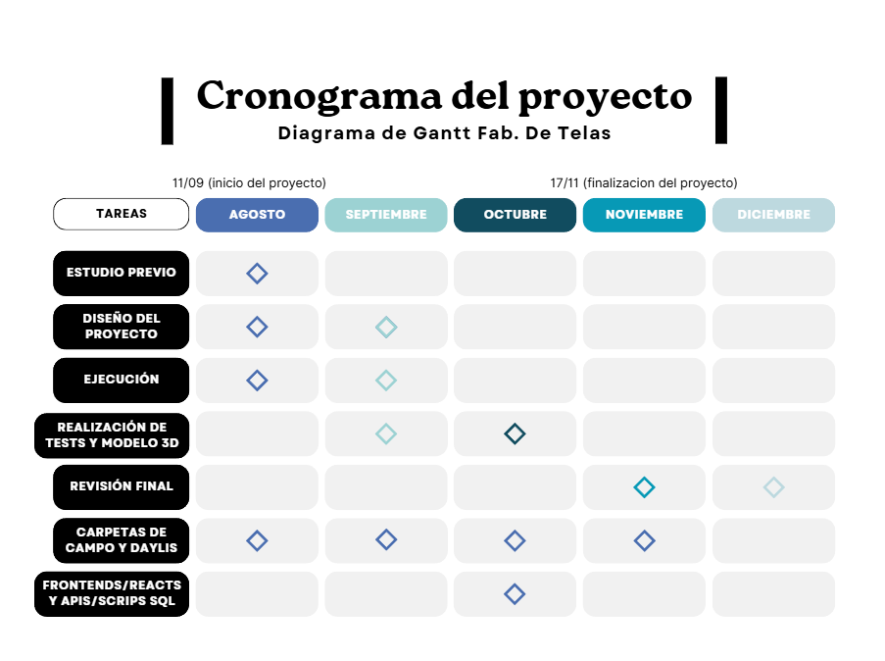
Diagramas: Gantt Hecho Por Adrian Hidalgo

Slide 32
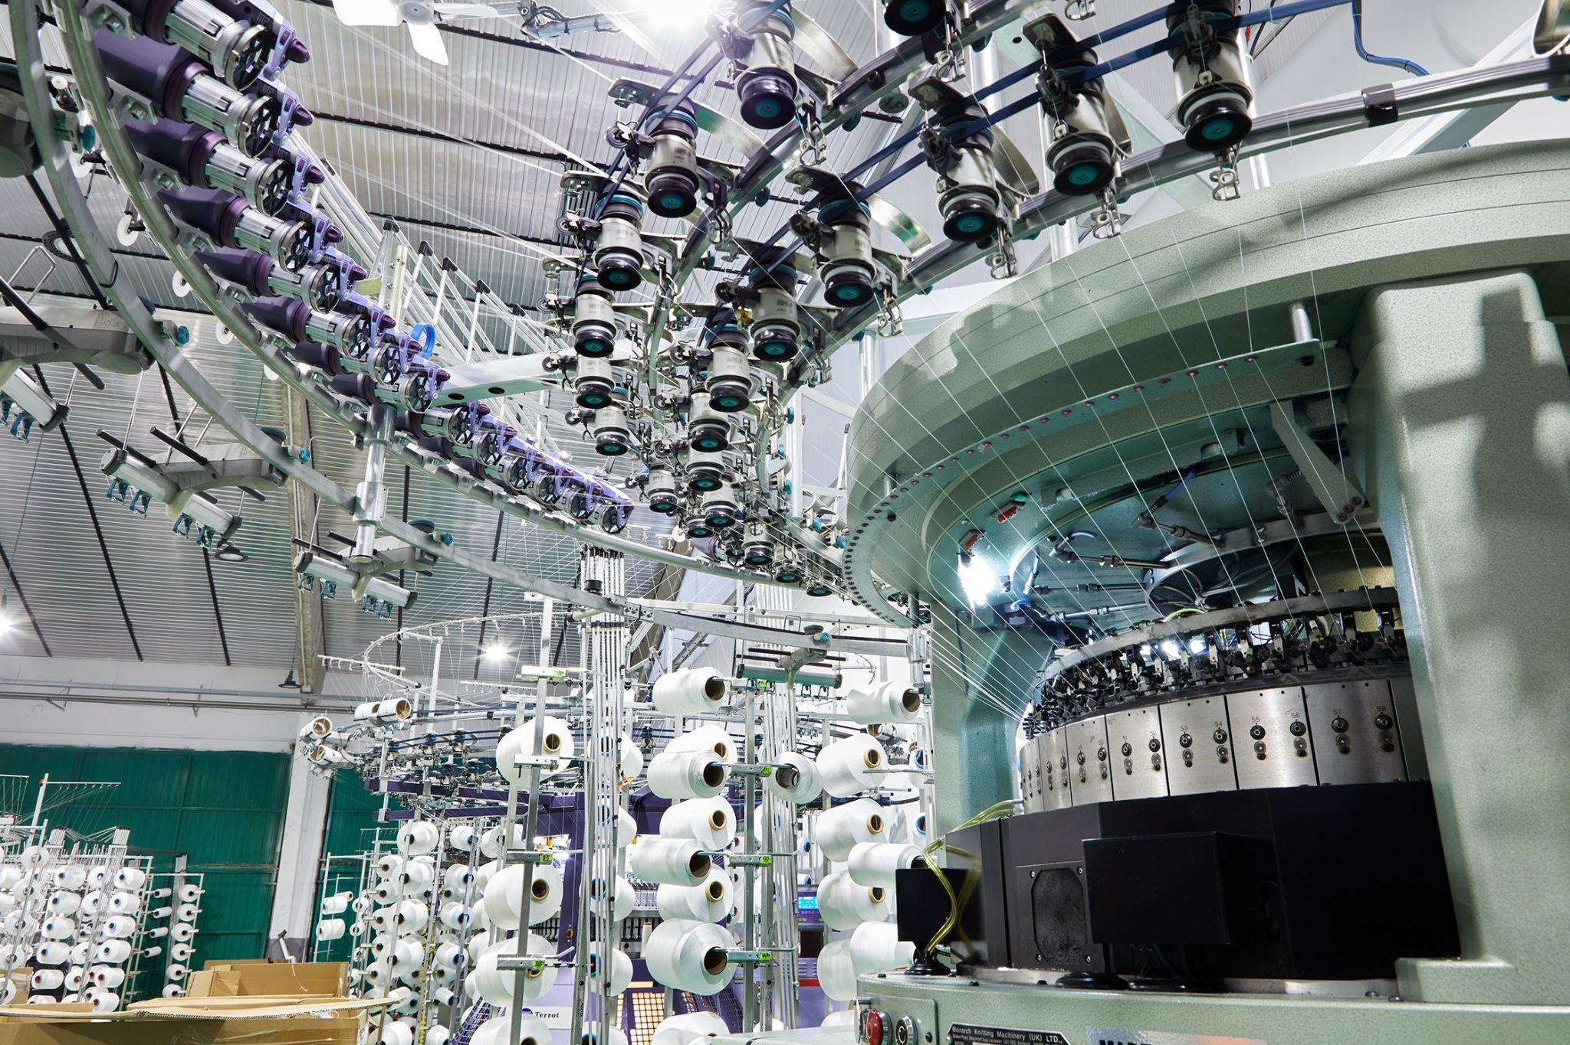
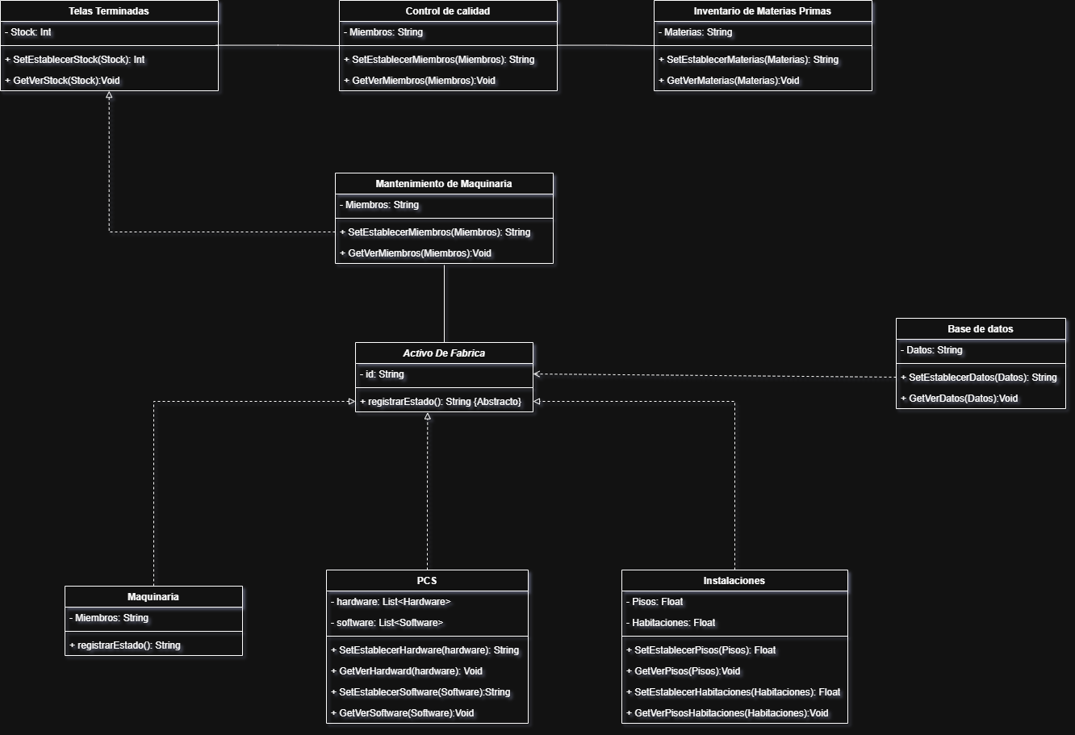
Diagramas: Diagrama UML Hecho Por Adrian Hidalgo y Franco Quaremba

Slide 33
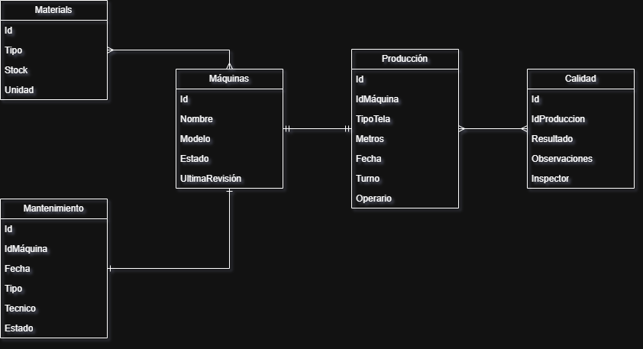
Diagramas: DER (Diagrama Entidad Relación) Hecho Por Franco Quaremba

Slide 34
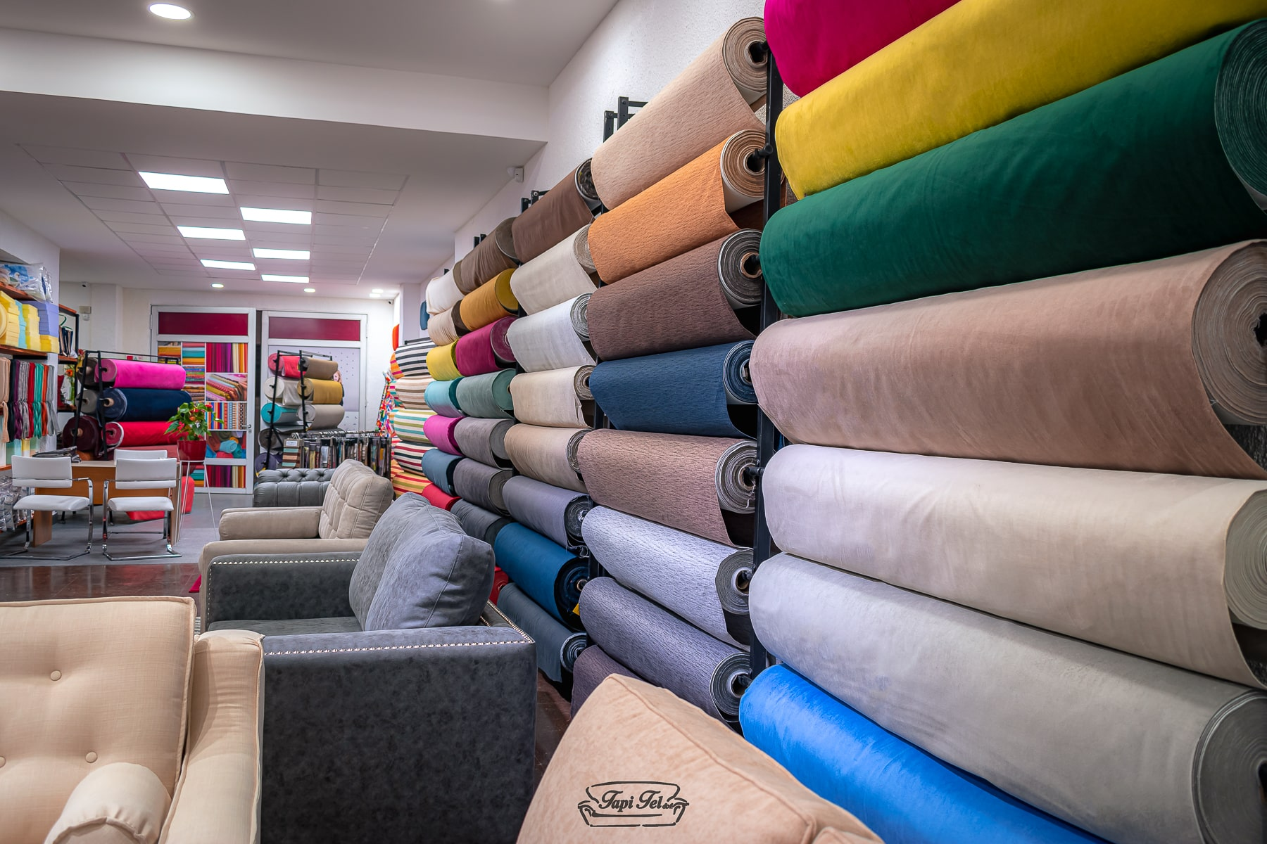
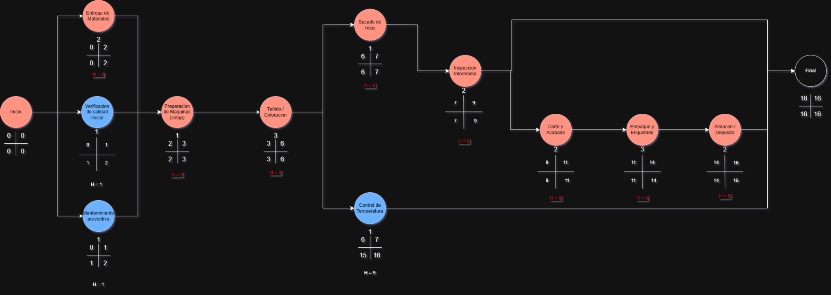
Diagramas: CPM (Critical Path Method) Hecho Por Adrian Hidalgo y Franco Quaremba

Slide 35
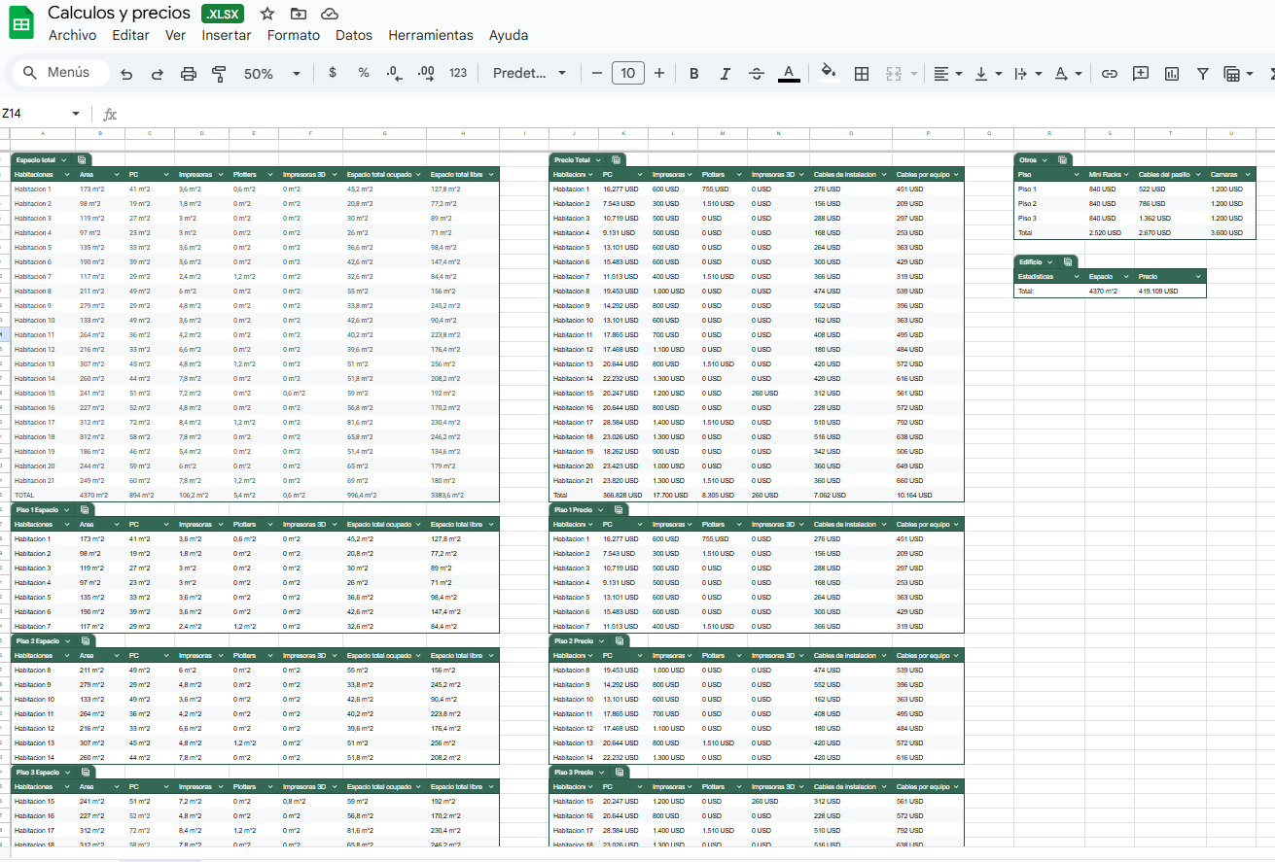
Exels: Cálculos y precios Hecho Por Franco Quaremba

Slide 36
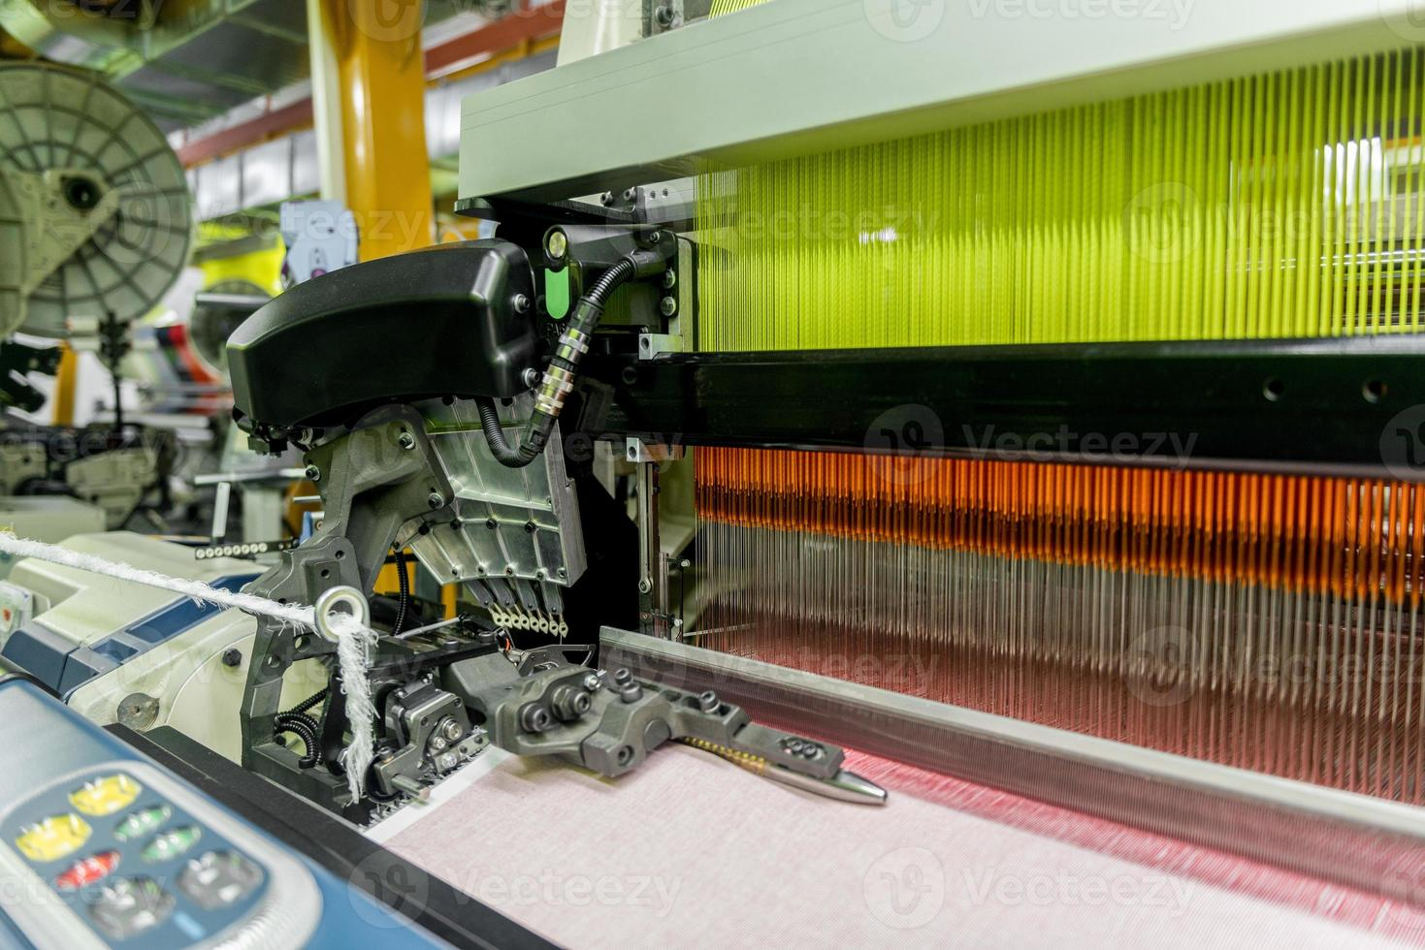
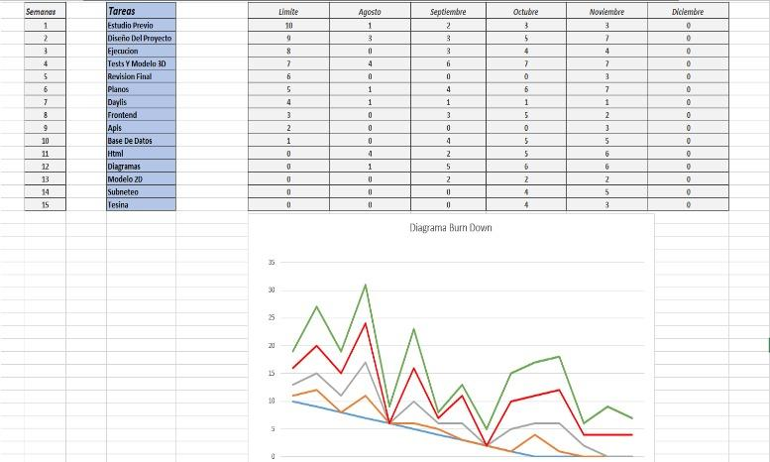
Exels: Burn Down Hecho Por Adrian Hidalgo

Slide 37
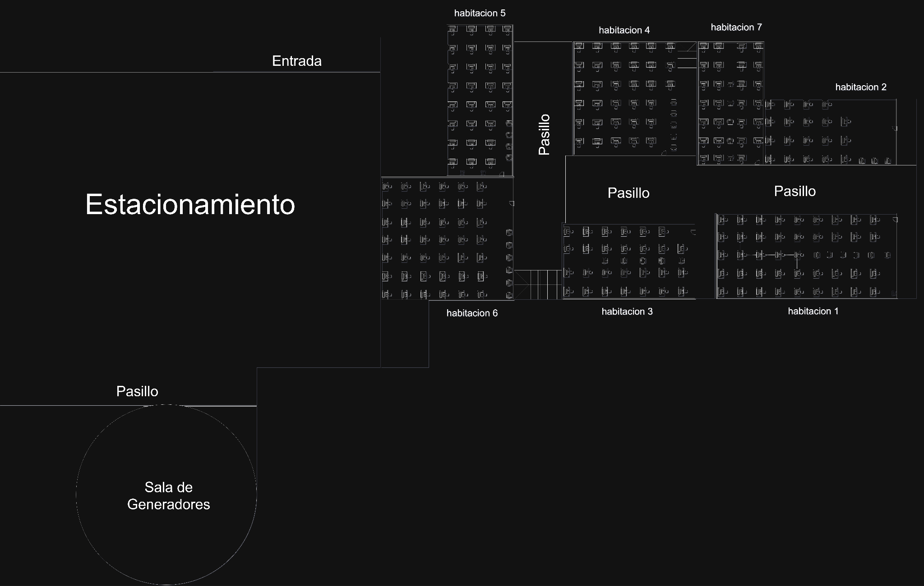
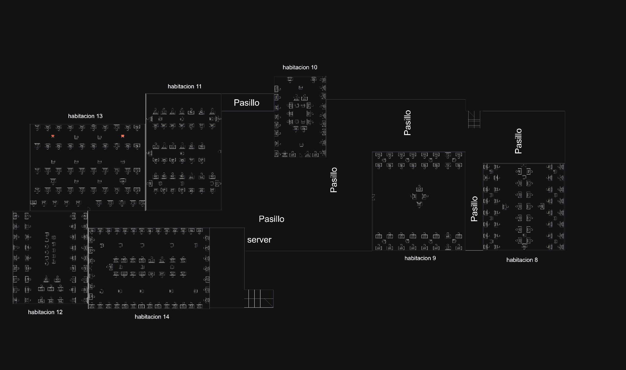

Planos: Planos del edificio Hecho Por Franco Quaremba y Rodrigo Acevedo

Slide 38


Word: Manual de Usuario Hecho Por Adrian Hidalgo

Slide 39

UML: Base de datos Hecho Por Adrian Hidalgo

Slide 40


Controller
Son los archivos que controlan el API, se encargan de recibir peticiones HTTP del usuario. En este caso el archivo “CalidadController”

Slide 41

Service
Servicios que es la parte lógica, se encarga validar los dato, aplicar reglas de negocios, conectar los controllers a los repository e evitar duplicación de código

Slide 42


Gracias por ver :)

